Slide 1



Модул 3
Строителство и малки инфраструктурни проекти
Изпълнение на договора
М3.3:
Стъпка 2 (Строителство – посещение на място)
Notes:
Добре дошли в Част 3 от Модул 3: сега от бюрото ще се преместим на строителната площадка.
В Стъпка 1 основно работихме с документи: договори, изменения, профили на изпълнителите и декларирани подизпълнители. В Стъпка 2 задаваме един прост въпрос: съответства ли реалността на тази картина?
Договорите за строителство и малки инфраструктури проекти остават във фокуса ни на внимание: разширения на училища, отводняване, малки мостове, обществени площади и т.н. Това са точно проектите, при които гражданите усещат непосредсвено ако качеството е ниско или строителните работи не са завършени.
В тази част всяко поле от формуляра за доклад ще Ви помогне да разпознавате трите ни корупционни модели при посещенията на място:
КМ1: Необосновани изменения на договора или разширяване на обхвата се забелязват на терен при проверка дали измененията (в стойността, сроковете или дейностите) могат да бъдат наблюдавани на терен;
КМ2: Некачествено или непълно изпълнение в сравнение с разплатеното се забелязва когато сравняваме количества, качество и извършените плащания;
КМ3: Неправомерно (фантомно) подизпълнение се забелязва при проверка наименования на фирми действително се появяват (или не) на обекта.
Съществува и един общ рисков фактор, който стои зад всички тези корупционни модели: възпрепятстван или контролиран достъп до обекта. Отказът на достъп сам по себе си не е корупционен модел, но често е налице, когато има нещо за криене. Така че в Стъпка 2 винаги регистрираме кога и защо наблюдателите са били държани далеч.
Идеята е проста: Стъпка 1 ни показа картината по документи. Стъпка 2 ще ни покаже картината на място. Когато тези две картини не съвпадат – вероятно сте много близо до сериозен проблем.

Slide 2
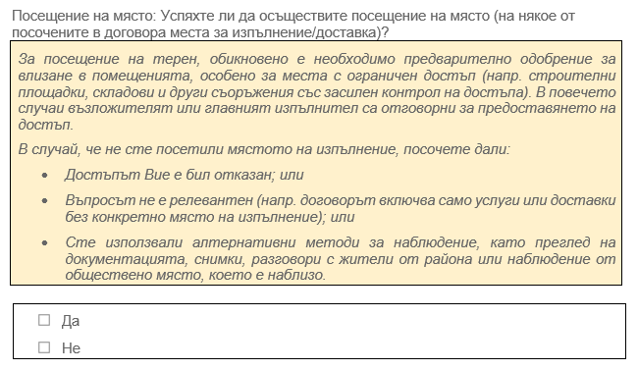
Проверка на място: успяхте ли да посетите обекта?
Защо е важно?
Отворени врати = възможност за тестване на корупционните модели (КМ 1-3) на терен
Затворени врати = слабост при обществения контрол; подлежи на документиране
И в двата случая: винаги дайте кратко обяснение
Notes:
Стъпка 2 започва с един практичен въпрос: успяхте ли всъщност да видите къде се изпълнява договорът?
Ако сте получили разрешение и сте посетили поне един строителен обект или място за доставка, отбелязвате „Да“. Това може да бъде участък от ремонт на улица, разширение на училище, дренажен канал – всичко, обхванато от договора за строителство.
Ако сте опитали, но не сте могли да посетите нито един обект – може би е било заключено, изпълнителят е отказал или властите са казали „това е зона с ограничен достъп“ – отбелязвате „Не“. Дори и да сте направили снимки отвън оградата или да сте говорили с жители от района, това все пак представлява непредоставяне на достъп.
Този въпрос е входът към всички проверки на място:
Когато отговорът е „Да“, можете директно да наблюдавате количествата, качеството, кой работи на обекта и дали измененията са истински; именно тук трите корупционни модела стават видими.
Когато отговорът е „Не“, не можете да видите обекта, но това само по себе си представлява индикация за риск. Повечето малки инфраструктурни проекти – като павиране на улица, изграждане на автобусна спирка или обновяване на парк – трябва да бъдат видими за гражданите. Ако на наблюдателите систематично им се отказва достъп, това обикновено означава, че някой е притеснен от това, което ще откриете.
Така че не подценявайте тази област. Ясното и честно „Не“ с кратко обяснение е достатъчно ценна информация за това колко отворен или затворен е проектът за обществен контрол.

Slide 3
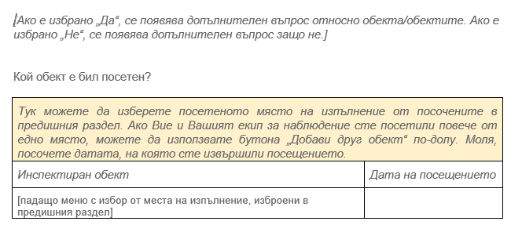
При отговор „Да“: кой обект проверихте?
Помощ с доказателствата
Показва къде сте били и кога
Подкрепя вашите констатации относно КМ2 и КМ3
Помага на другите да проверят обекта впоследствие
Notes:
Ако сте успели да посетите поне един обект, електронният формуляр веднага ще попита: кой обект и на коя дата?
Много от проектите в държавите-фокус на iMonitor са разпръснати: може да обхващат няколко улици, множество училищни сгради, редица дренажни сегменти. Ето защо формулярът използва падащ списък с обекти на проекта. Избирате обекта, който действително сте посетили, и въвеждате датата на проверката. Ако сте проверили повече от един обект, добавяте отделен ред за всеки.
Това може да Ви се стори твърде бюрократично, но всъщност е от решаващо значение за представянето на доказателства: – При КМ2 – Некачествено или непълно изпълнение – всеки, който ще прочете Вашият доклад, ще знае къде именно са наблюдавани липсващите елементи или некачественото изпълнение, както и в кой ден е била наблюдавана тази ситуация. – При КМ3 – Неправомерно подизпълнение – свързва наблюдаваните от вас фирмени лога с конкретна част от проекта. Например: „RoadLine SRL е наблюдавана на Обект 2 – северен вход – на 15 юли“.
Впоследствие одитори, журналисти или други наблюдатели могат да използват тази информация, за да отидат на същото място и да проверят дали ситуацията се е променила. Качественият мониторинг не е само това, което сте видели лично – той включва и да оставите ясна следа, за да могат други да проследят ситуацията.

Slide 4
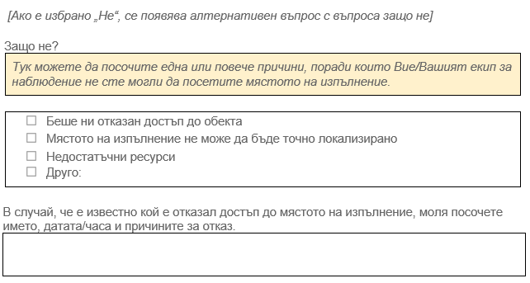
При отговор „Не“: Кой е отказал достъп и защо?
Как го интерпретираме
Само по себе си не е корупционен модел → слабост на обществения контрола
Многократни откази – може да крият КМ1-КМ3
Продължете с документалния анализ, но отбележете фактите, касаещи този аспект
Notes:
Ако не сте успяли да извършите посещение на място, ние не спираме наблюдението – вместо това документираме „защо“.
В това поле следва да отбележите: – Кой е блокирал достъпа – някой от страна на възложителя ли е, главния изпълнител, охраната, ръководителя на обекта или друг участник? – Кога се е случило това – дата и приблизителен час. – Каква причина са посочили – цитирайте максимално точно техните думи: „съображения за безопасност“, „няма разрешение от кметството“, „проектът е все още поверителен“ или дори „трябва да говорите с шефа ми“.
Сам по себе си отказът на достъп не е знак за корупция. Понякога може да има истински ограничения с оглед безопасността и сигурността. От гледна точка на почтеността обаче, многократни или необяснимо възпрепятстване на достъпа е слабост при обществения контрол: това представлява пречка за независимите наблюдатели да проверят количествата, качеството и действителните изпълнители.
В много реални случаи, документирани от ОИСР и неправителствени организации, отказът да се допуснат наблюдатели до даден обект впоследствие се свързва със сериозни проблеми със завишени цени, скрити подизпълнители или политически обвързани изпълнители. Така че тук следва да се погрижим възпрепятстването на достъп да е надлежно регистрирано.
След като регистрирате това, можете да продължите с частите от Стъпка 2, свързани с анализ на документи, но, при интерпретирането на останалата част от проекта, следва да имате предвид блокираният достъп като важен индикатор за риск.

Slide 5
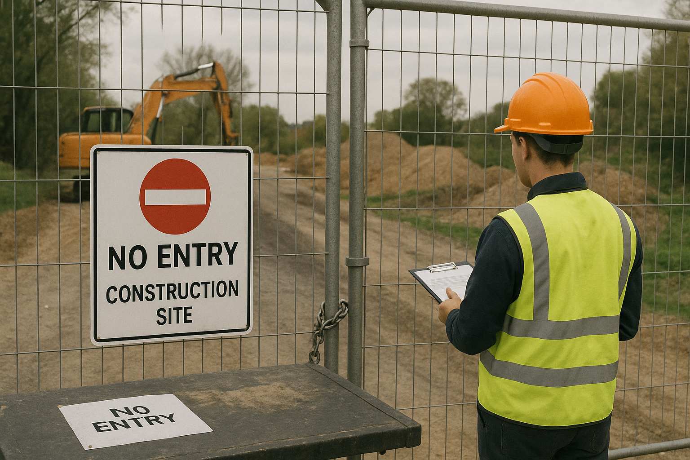
Да се поупражняваме
По време на посещение на обект за реновиране на парк, на Вашия екип е отказан достъп до обекта с думите: „Инженерът не е тук, върнете се след завършване.“
Кой е най-добрият начин да се регистрира това в доклада от наблюдение?
Отбелязвате проекта като КМ2 (некачествено изпълнение) и спирате наблюдението.
Записвате, че достъпът е бил отказан, от кого и кога, и го третирате като слабост при обществения контрол, която може да крие КМ1-КМ3.
Игнорирате го, защото изпълнителят има право да забрани достъпа до обекта.
Notes:
Верен отговор: b.
Виждате на слайда заключена порта с табела „Влизането забранено“, машини отзад и наблюдател, стоящ отвън.
Въпросът по същество е: Как да интерпретираме това? Блокираният достъп означава ли автоматично корупция? Или нещо друго?
Верният отговор е: Блокираният достъп сам по себе си не е корупция, но е сериозна слабост при обществения контрол и сигнал за риск.
Говорехме за това и преди:
Отказът на достъп не доказва наличието на КМ1, КМ2 или КМ3.
Но ако наблюдателите – и обикновените граждани – систематично биват държани далеч от малък обществен проект, който би трябвало да е видим (местен път, дренаж, площад, детска площадка), трябва да се запитаме „защо“.
Във формуляра на iMonitor това е обхванато още в началото на Стъпка 2:
„Успяхте ли да осъществите посещение на място?“ – Да или Не.
И ако не, „Кой е отказал достъп и защо?“
Добра практика за Вас като наблюдатели е да:
запишете кой Ви е отказал достъп (изпълнител, властите, охрана, ръководител на обекта);
запишете кога и какво са казали – ако е възможно с точните им думи;
след това продължете с проверките на документацията, но интерпретирайте всички последващи констатации, взимайки предвид проблема с достъпа.
И така, ключовите изводи са:
Затворените врати не са „доказателство за корупция“.
Но са ясно предупреждение, че независимите проверки за наличие на КМ1, КМ2 и КМ3 са възпрепятствани.
Точно затова следва да бъде надлежно регистрирано.

Slide 6
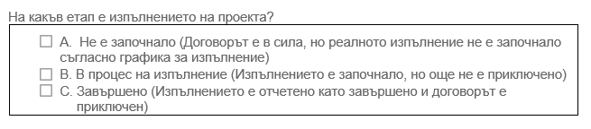
Статус на изпълнение: на какъв етап е проектът в момента?
Защо е важно?
Задава базата за следващите въпроси
Избягва смесването на планирано с изпълнено
Формира различни начини на проверките за наличие на КМ1-КМ3
Notes:
На следващо място поставяме проекта във времева линия на изпълнението.
Избираме между: – Не е започнало – работите на терен не са започнали; – В процес на изпълнение – работите са в ход; или – Завършено – работите са завършени и официално предадени.
Този избор е важен, защото електронният формуляр ще визуалириза различни последващи въпроси, в зависимост от избрания статус на изпълнение: – Ако проектът не е започнат, ще се съсредоточите върху причините за забавянето и дали договорът е все още реалистичен за изпълнение – често прелюдия към бъдещи промени по КМ1.
– Ако е в ход, ще отговорите на въпроси относно графика, количествата и плащанията – основно място за рискове по КМ2 и проверки на терен, свързани с КМ1.
– Ако е завършен, ще се съсредоточите върху това, което всъщност е изпълнено и доставено, неговото състояние и употреба – отново много важно при КМ2.
Посочете статуса на изпълнение въз основа на най-актуалните доказателства, с които разполагате; наблюдение на обекта, снимки или скорошни доклади – не само върху планираните дати в договора. След като сте избрали статуса, имайте го предвид за всички по-нататъшни отговори: не описвайте бъдещи планове така, сякаш вече са изпълнени, и не забравяйте дефектите само защото съществува окончателен протокол за приемане.

Slide 7
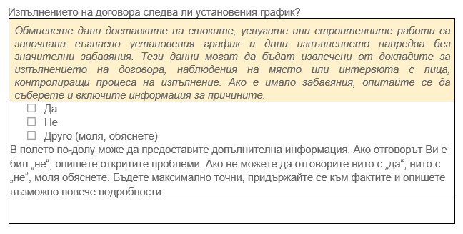
График: изпълнение спрямо планираното
Какво сравняваме
Планираните етапи със случващото се в действителност
При „Не“ → кратка фактическа причина
Използвайте отчети/докладни /писма/записки от обекта, ако има такива
Рискове (корупционни модели 1 и 2)
Постоянните забавяния често предшестват неправомерни изменения (КМ1)
Дълги забавяния с пълни плащания → риск от КМ2
Записвайте, не спекулирайте с причините
Notes:
Тук проверяваме времето за изпълнение, а не стойността или количествата.
Разгледайте одобрения график – начална дата, ключови етапи, дата на завършване – и го сравнете с това, което сте видели или какво фигурира в последните отчети. След това отговорете: Изпълнението като цяло следва ли този график?
Ако отговорът е „Не“, с едно или две неутрални изречения запишете това, което сте наблюдавали: – „Работата започна три месеца след планираната начална дата“; – „Етапи 1 и 2 закъсняват с повече от шест седмици“; или – „Проектът е официално удължен два пъти – новата крайна дата все още не е достигната“.
Защо това е важно при оценка на корупционните модели? – По отношение на КМ1 – Необоснованите изменения и повтарящите се забавяния често създават натиск за спешни удължавания на сроковете и допълнителни средства. Ако вече наблюдавате значително забавяне, последващите изменения или анекси заслужават допълнително внимание. – По отношение на КМ2 – Некачествено или непълно изпълнение, значителните забавяния, съчетани с високи нива на плащания, могат да сочат, че парите се усвояват, докато на терен напредъкът е скромен.
На този етап не давате оценка дали закъсненията са оправдани – метеорологични условия, грешки при проектирането, липсващи разрешителни – може да има множество причини; Вашата задача е да отбележите, че проектът не върви по план и, ако е възможно, доколко се отклонява от първоначалния график.

Slide 8
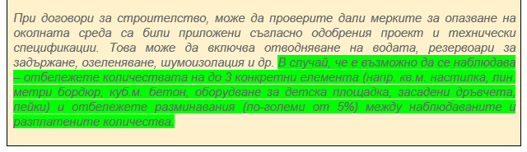
Изпълнено строителство: проверка на количествата и качеството
Как да използваме проверката на три елемента
Изберете до 3 видими елемента (паваж(м²), бетон м³), дървета, пейки…)
Сравнете спецификациите/чертежите с това, което виждате
Отбележете всяка разлика явно надвишаваща 5% или видимо липсваща
Примери за корупционен модел 2:
Кол.сметка: 100 м нов бордюр / според Вас в действителност са 75-80 м
Договорът покрива 40 дървета край пътя / действителната бройка е 24-25
Детската площадка е обозначена като „напълно завършена“ / голямата пързалка е очевидно недовършена
Notes:
Това е сърцевината на Стъпка 2 при договорите за строителство. Въпросът, който се задаваме, е: Съответстват ли количествата и качеството, наблюдавани на терен, на това, което се плаща по договора?
Не е нужно да броите всеки болт и тухла. Вместо това, избирате до три примерни елемента, които са лесни за наблюдение и важни за гражданите – например: – квадратни метри паваж по улицата; – линейни метри бордюр или отводнителен канал; – брой дървета, пейки или осветителни стълбове; – основно оборудване на детската площадка.
За всяко от тях сравнявате две неща: – какво трябва да е налично според количествената сметка и чертежите; и
– какво виждате на терен в действителност, използвайки прости изчисления или груби оценки.
Ако е явно, че има значителна разлика – повече от 5% – това следва да се запише като отклонение. Поставяме праг от 5%, за да се игнорират дребните несъвършенства и да се фокусираме върху сериозния недостиг.
Примери: – В фактурата са посочени 100 метра нов бордюр, но вървейки по улицата, докато Вие оценявате, че са монтирани само около 75–80 метра. – Договорът покрива 40 дървета по протежение на пътя, докато Вие изброихте 24 или 25. – Детската площадка е обозначена като „напълно завършена“, но една от основните конструкции липсва или е очевидно непълна.
Всеки един от тези примери е учебникарски случай на КМ2 – Некачествено или непълно изпълнение в сравнение с разплатеното: публичните средства се изразходват така, сякаш договорените дейности са налице, но на терен картината е съвсем различна.
В описанието си бъдете неутрални и конкретни, напр.: „Елемент: Дървета по главната улица. Количествена сметка: 40 единици; Наблюдавани: приблизително 25. Отклонение видимо >5%; приложени снимки.“
Много често подобни проблеми с КМ2 впоследствие са „разрешени на хартия“ чрез изменения в договора – което ни връща към КМ1. Ето защо тази простичка проверка на 3 елемента >5% е толкова важна: тя поставя основата на Вашия анализ с видими факти от мястото на изпълнение.

Slide 9
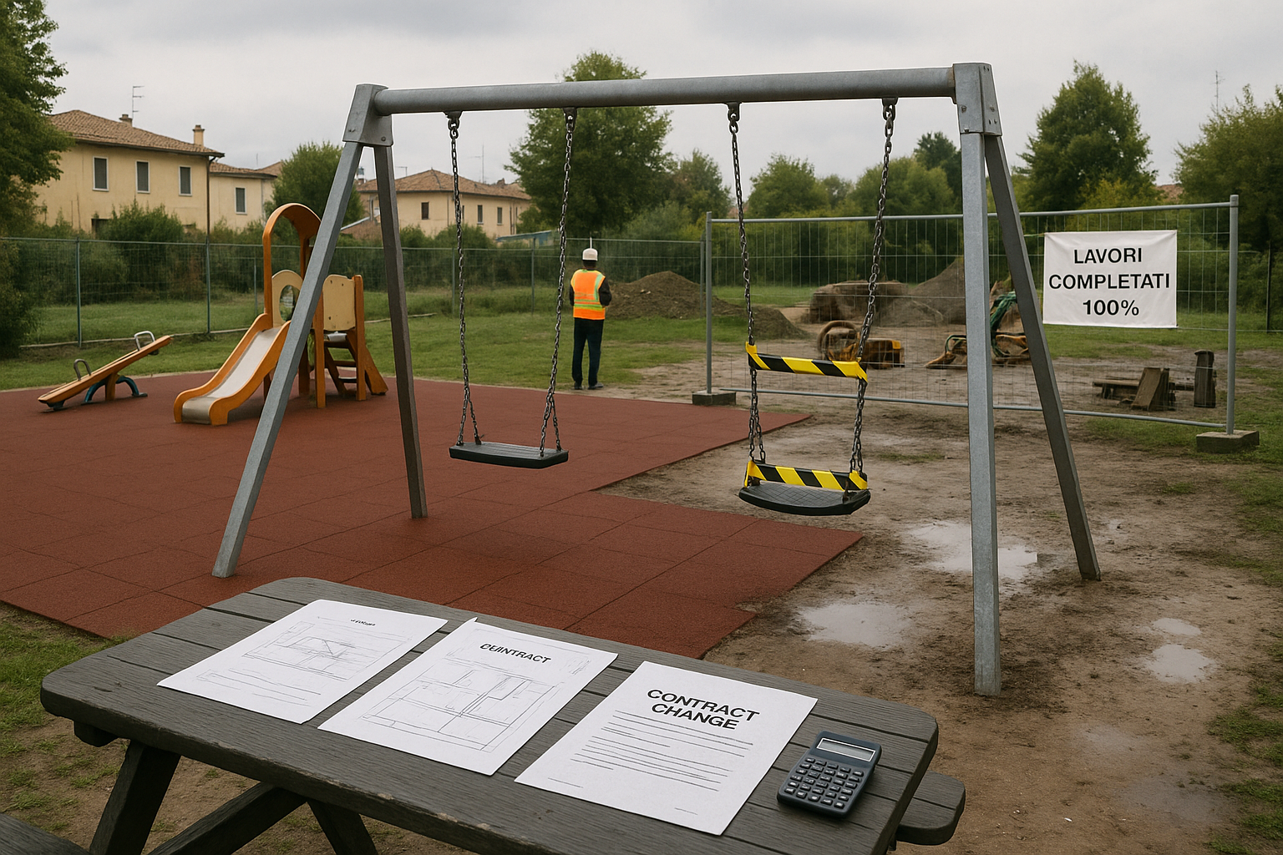
Да се поупражняваме
Приемо-предавателният протокол и платежното нареждане за нова училищна площадка гласят „Работите са завършени на 100% и разплатени“.
На място виждате, че е монтирана само част от гумената настилка, една люлка е счупена и залепена с монтажна лента и има по-малко пейки от посочените в договора. Какъв е най-подходящият начин да регистрирате това във формуляра?
Отбелязваме „Изпълнителят краде 30% от парите“.
Използваме полетата „Стъпка 2 Строителство“, за да запишем явно несъответствие между 100% плащане и видимите количества/качество на място, като използваме подхода „три елемента, >5% отклонение“.
Отбелязваме „Всичко е наред“, тъй като общината вече е подписала приемо-предавателния протокол.
Notes:
Верен отговор: b.
Да разгледаме снимката на детска площадка: – Монтирана е само част от гумената предпазна настилка. – Част от терена не е покрит и има кал. – Едната люлка е очевидно счупена или залепена с монтажна лепенка – риск за безопасността. – Виждаме по-малко пейки и игрови съоръжения, отколкото очаквахме. А на оградата има банер, на който гордо пише: „Нова детска площадка – ремонтът е 100% завършен“.
Въпросът е: Кое наблюдение е най-явната „червена лампичка“ за Корупционен модел 2?
Верният отговор е този, който по същество гласи: „В документите се твърди 100% завършване и пълно плащане, но на място някои договорени елементи липсват или са дефектни и зоната не е обезопасена за използване.“
Това е класически модел 2:
Според картината на хартия (приемо-предавателен протокол, платежно нареждане) всичко е изпълнено и платено.
Картината на терен показва недовършени или некачествено изпълнени работи. Освен това, в този конкретен случай това представлява и пряк риск за безопасността на децата.
Във формуляра на доклад следва да регистрирате следното:
Стъпка 2 – Доставени стоки/услуги/строителни работи, както е посочено в договора: количества и качество – използвайки подхода „три елемента, >5% отклонение“. Например: – Гумена настилка (по договор: 600 м²; наблюдавано: може би 400–450 м²). – Люлки (по договор: 8; наблюдавано: 6, с една счупена). – Пейки (по договор: 4; наблюдавано: 2).
Стъпка 2 – Плащания: съответстват ли на това, което наблюдавате на терен? – особено ако вече е сертифицирано 100% плащане.
Езикът Ви в доклада следва да остане неутрален и фактологичен, например: „Детската площадка е сертифицирана като 100% завършена и платена, но по време на посещението видимо е монтирана само около 70% от гумената настилка; една от шестте люлки е залепена с тиксо и е неизползваема; пейките и другото оборудване са по-малко от посочените в количествено-стойностната сметка.“
Извод: Когато „100% завършено“ по документи очевидно не отговаря на картината на терен с недовършени или опасни съоръжения, налице е корупционен модел 2.

Slide 10
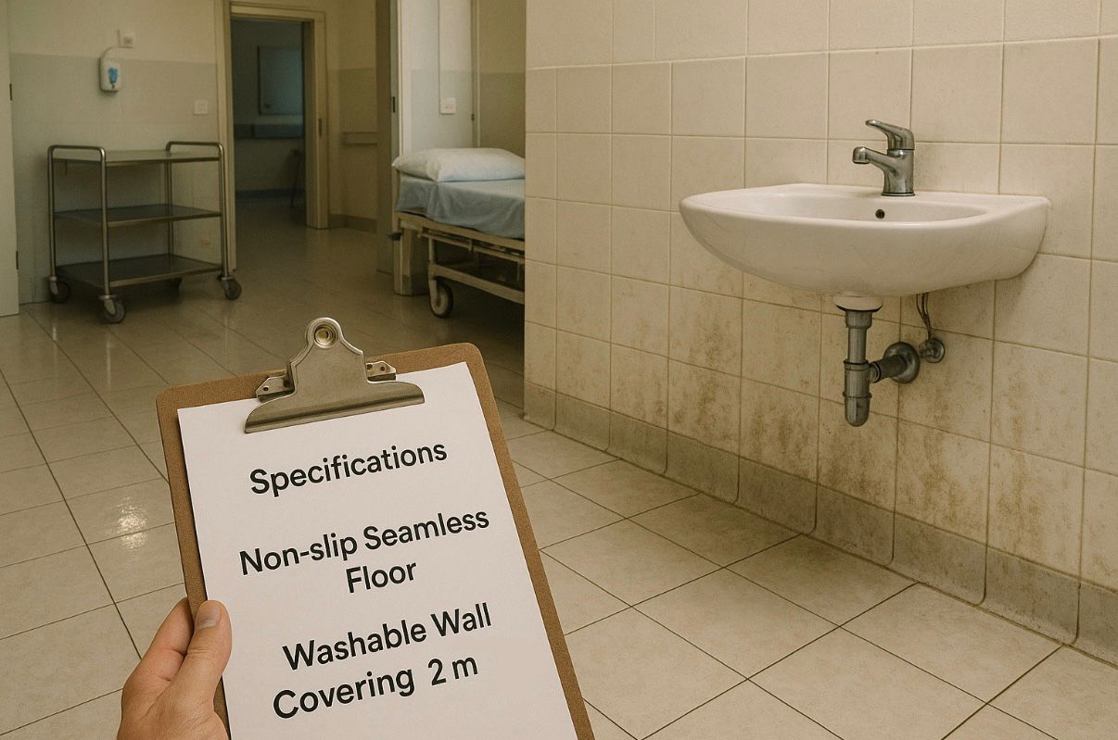
Да се поупражняваме
По време на посещение в новоремонтирано болнично отделение, сравнявате това, което виждате в договора и в количествената сметка. Кое наблюдение е най-явно предупреждение за Корупционен модел 2?
Стените са боядисани в различен пастелен цвят от оригиналната дизайнерска визуализация.
В констативния акт за приемане е посочено „100% завършени работи“, но се виждат части от пода, където се събира вода близо до канализацията, а някои стени все още са на груба замазка, а не с посоченото миещо се покритие.
Дежурната медицинска сестра казва, че в новото отделение е „твърде студено през зимата“.
Notes:
Верен отговор: b.
Току-що разгледахме пример с детска площадка , където на банера пишеше „100% завършено“, но очите ни видяха съвсем друга картина. В това упражнение, ще приложим същата логика на Корупционен модел 2 логика при много по-чувствителна среда: болнично отделение.
Какво е описано във въпроса: – На хартия имаме констативен акт за приемане на обекта, в който е посочено „100% завършени работи“. – В договора и количествено-стойностната сметка фигурират неща като миещи се стенни покрития и подходяща отводнителна система на пода, които са от решаващо значение за контрола на инфекциите и почистването. – Но на място виждате груба замазка по стените и локви вода на пода близо до канализацията, които не се оттичат.
Верният отговор е опция b.
Защо това е явна „червена лампичка“ за КМ2?
Защото КМ2 показва разликата между това, за което е платено, и това, което е реално доставено/изпълнено.
Тук болницата е платила за напълно завършено, лесно за почистване отделение, но някои от най-важните довършителни работи са непълни или дефектни.
В болница това не е просто естетически проблем – компроментиране са хигиената и безопасността.
Варианти a. и c. могат да бъдат неприятни в реалния живот, но сами по себе си не са явно доказателство за КМ2:
Различният цвят на стената обикновено е просто промяна в дизайна, а не доказателство за некачествено изпълнение.
Твърдението „Твърде е студен през зимата“ е по-скоро свързано с комуналните услуги в сградата и се нуждае от допълнителни технически проверки, преди да можем да направим изводи.
Във формуляра на iMonitor следва да отбележите следните елементи:
Стъпка 2 – Доставени стоки/услуги/строителни работи, както е посочено в договора: количества и качество, използвайки подхода „три елемента, >5% отклонение“. Например: – миещо се стенно покритие във всички зони за пациенти; – неплъзгащ се, добре дрениран под; – завършени детайли около каналите и первазите.
И при извършено 100% плащане, в „Плащания: съответстват ли на това, което наблюдавате на терен?“ следва да отбележите „Не“ и да обясните несъответствието.
Отново, формулировката следва да бъде неутрална и фактологична, например: „В констативния акт за приемане се посочва 100% завършване и извършено пълно плащане, но по време на посещението констатирахме, че няколко секции от стените все още са на груба замазка, а при подовите настилки около канализацията се наблюдава застояла вода вместо правилно оттичане.“
Ключовото послание, което наблюдателите следва да запомнят, е: Корупционен модел 2 се отнася не е само за пътища и детски площадки. Всеки път, когато във вестниците пише „напълно завършено и платено“, но важни технически характеристики липсват или са дефектни – особено на чувствителни места като болници – това е сериозна индикация за риск от КМ2.

Slide 11
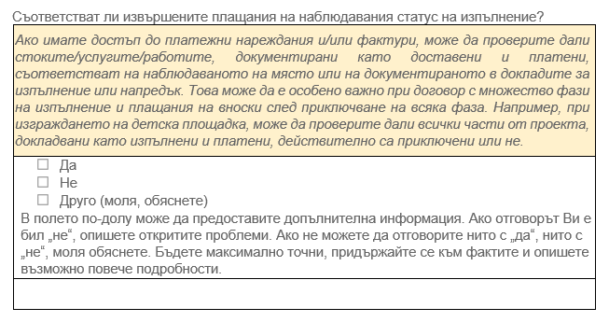
Плащания: съответстват ли на наблюдаваното на терен?
Какво сравняваме
Платежно нареждане/фактури спрямо отчетите за напредък
И двете в сравнение с действителния напредък на място
Ако информацията липсва –„ Друго“
При отговор „Не“: какво следва да се отбележи
% плащания спрямо дейностите (напр. 100% платено, ~70% построено)
Цитирайте използваните документи
Без спекулации – отбележете наличието на несъответствие
Notes:
Да се фокусираме върху парите.
Използвайки всички документи, до които имате достъп – платежни нареждания, фактури, доклади за напредъка, актове – вие оценявате каква част от стойността на договора е платена. След това правите сравнение с това, което сте наблюдавали на място, и какво е посочено в последния доклад за напредъка.
Ако плащанията приблизително съответстват на напредъка, отбелязвате „Да“. Ако не можете да получите надеждна информация за плащането, отбелязвате „Друго“ и давате кратко обяснение.
Ако отбележите „Не“, давате ясно, фактическо описание на несъответствието. Например: – „Платежното нареждане и докладът за напредък показват, че е платена 100% от стойността на договора; обектът изглежда е завършен приблизително на 70% – неасфалтиран участък от пътя и недовършен дренаж.“ – „Направени са три междинни плащания за напълно завършена детска площадка, но към момента на посещението липсва оборудване за по-малки деца.“
Този въпрос е насочен директно към КМ2 – Некачествено или непълно изпълнение в сравнение с разплатеното. Проектът може да има забавяния и дори добре обосновани промени в проетирането, но при положение, че е извършено плащане на пълната стойност, докато големи части от работите липсват или са очевидно недовършени, нещо в контрола се е объркало.
Не е необходимо да доказвате умисъл или измама. Вашата задача е да документирате, в неутрален стил, че финансовата картина и физическата реалност не съвпадат.

Slide 12
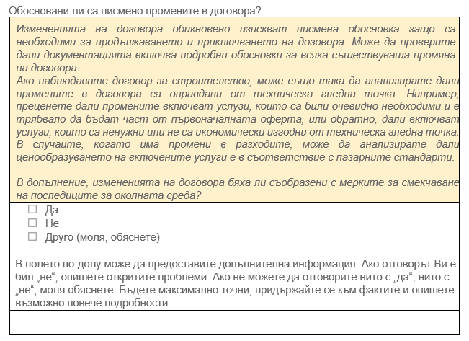
Имат ли измененията истинска причина?
Какво проверяваме
Има ли ясна писмена обосновка?
Обяснява ли се какво се е променило и защо сега?
Споменати ли са някакви доказателства (доклади, проекти)?
Действителността на терен (КМ1)
Неясни, „copy-paste$ → риск от КМ1
Допълнителни работи, които трябваше да са в оригиналния проект
Регистрираме недостатъците / слабостите, а не мнение
Notes:
В Стъпка 1 вече проверихме дали измененията са били подписани и публикувани. В Стъпка 2 отново разглеждаме техните обосновки, този път през призмата на видяното на терен.
За всяко изменение въпросите са: – Има ли конкретна писмена мотивировка на промяната – по-дълъг срок, повече пари, допълнителни работи – и защо е била необходима? – Налице ли е позоваване конкретни доказателства – грешка в проектирането, свлачище или неочаквани комуникационни трасета?
Много рискови проекти използват обтекаеми формулировки като „непредвидени обстоятелства“ или „технически причини“ без истински подробности. Други използват измененията, за да добавят нови дейности, които всъщност е трябвало да бъдат включени в оригиналния проект – например основен дренаж при ремонт на улица.
Когато обосновките изглеждат слаби, твърде общи или изцяло липсват, отбелязвате „Не“ или „Друго“ и обобщавате пропуските с няколко думи: – „25% увеличение на стойността и 6-месечно удължаване на срока, обосновани само като „технически причини“ – не е приложен доклад.“ – „С изменението е добавено изграждането на нов паркинг – няма обяснение защо не е включено в оригиналния проект.“
Това е в основата на Корупционен модел 1: Необосновани изменения на договора или разширяване на обхвата. Международните стандарти, включително насоките на ОИСР, ясно посочват, че сериозните проекти не крият големи промени зад празни фрази. Вашите неутрални бележки тук помагат да се покаже дали проектът отговаря на това очакване.

Slide 13
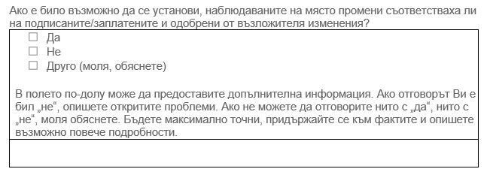
Измененията на практика: положението на терен спрямо измененията по документи
Какво сравняваме
Видими допълнителни / изменени работи на обекта
Срещу подписано изменение (анекс) с включени цени
Проверете за изменения на хартия, които не съществуват в действителност
Връзка с корупционни модели 1 и 2
Допълнителни работи без анекс или заповед за промяна → КМ1
Платени допълнителни работи (количества) без видима промяна → КМ1 + КМ2
Опишете кое изменение не съвпада
Notes:
Този въпрос се отнася до това, как измененията по документи се съотнасят с действителността на терен.
По време на посещението на обекта обърнете внимание на всички съществени разлики от оригиналния проект: допълнителна зона за паркиране, по-дълъг отводнителен сегмент, ново кръстовище с кръгово движение или – обратното – части от проекта, които са отпаднали. След това проверете дали има подписан анекс, включващ изменения в цената (или количествена сметка с единични цени), които съответстват на тези промени.
Съществуват два основни модела на риск: – Допълнителни работи, без официално изменение (анекс) – нещо е построено или променено, но няма официално решение или ценообразуване. Това често се използва за скриване на услуги или странични сделки – ясен риск от Корупционен модел 1. – Изменение по документи, без видима промяна на терен – стойността на договора се увеличава, но в действителност пътят, училището или канализацията изглеждат по същия начин. Това комбинира модел 1 с с модел 2, тъй като е възможно публични средства да са платени за нещо, което не съществува.
Вашите бележки следва да посочат несъответствието: – „Допълнителна зона за паркиране, изградена зад училището – не е намерена съответстваща промяна в заповедта/анекса.“ – „Изменение № 3 добавя „велоалея по протежение на цялата улица“; към датата на посещението на място не е наблюдавана велоалея.“
На Слайдове 2-5 от Част 2 (М3.2) разгледахме „документалната“ страна на измененията. На този слайд разглеждаме какво се случва в действителност. Когато тези два аспекта не съвпадат – свидетели сме на класически модел на необосновано разширяване на обхвата, често използвано за прикриване на завишени цени или недовършени работи.

Slide 14
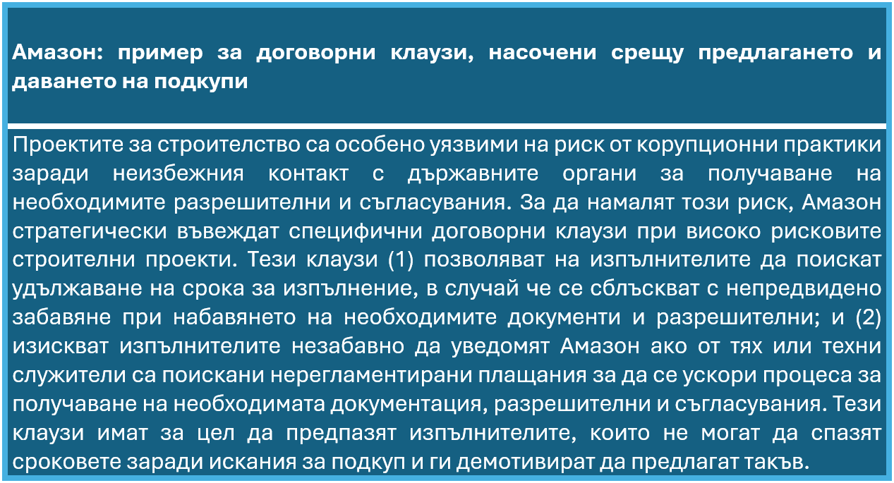
Добра практика: пример
Notes:
Добавих този пример за добра практика от Amazon по конкретна причина – той показва как определени клаузи в договорите могат да намалят натиска, водещ до корупционните модели, които разглеждаме в строителството и малките инфраструктурни проекти.
Amazon проучи своите високорискови строителни проекти и установи познат проблем: изпълнителите често трябва да взаимодействат с държавни служители, за да получат разрешителни и съгласувания. Именно там обикновено се появяват искания за подкупи или „плащания, улесняващи процедурите“.
Вместо да се преструват, че този риск не съществува, Amazon въвеждат недвусмислени клаузи в договорите си, които водят до две основни неща:
Ако издаването на разрешителни от влястите се забави по причини извън контрола на изпълнителя, той може да поиска удължаване на крайния срок.
Ако от изпълнителя или неговите служители бъде поискано незаконно плащане, те трябва незабавно да уведомят Amazon.
Какво значение има това при нашите три корупционни модела?
Първо, да вземем КМ1 – Необосновани изменения на договора и разширяване на обхвата: В много проекти, когато изпълнител тайно е платил подкуп, за да ускори издаването на разрешителни, той се опитва да си „възстанови“ тази загуба по-късно чрез завишени заявки за изменения или допълнително време за изпълнение, което всъщност не е оправдано. Клаузата на Amazon дава ясна алтернатива: ако получаването на разрешителни се бави, изпълнителите могат да поискат прозрачно, документирано удължаване на крайния срок, без да плащат на никого. Това намалява стимула за скриване на допълнителни разходи в съмнителни изменения. С други думи, добрите формулировки против подкупите помагат за предотвратяването на фалшиви изменения, които намираме в КМ1.
Второ, да свържем това с КМ2 – Некачествено или непълно изпълнение в сравнение с разплатеното: Когато изпълнителите са притиснати от искания за подкупи и нямат никаква защита, те често се справят, като спестят от дребни детайли: по-тънък асфалт, по-слаб бетон, по-малко монтирани артикули, но фактури на 100%. Защитавайки честните изпълнители, които отказват подкупи – и им дават повече време, вместо да ги принуждават да „решават проблема“ с пари под масата – тези клаузи намаляват финансовия натиск за компенсиране чрез некачествена работа. Така че косвено те намаляват риска впоследствие да открием липсващи количества или некачествени работи по КМ2.
Трето, да помислим за КМ3 – Неправомерни или фантомно подизпълнение: В някои системи подкупите се насочват чрез приятелски настроени „консултанти“ или фиктивни подизпълнители, чиято единствена истинска работа е да „придвижват“ разрешителни. Те се появяват за кратко в докуметацията, фактурират нещо неясно и изчезват. Ако изпълнителите трябва да докладват искания за подкупи и знаят, че вместо това могат да получат облекчение при графика, нуждата от създаване на подобни фалшиви или ненужни вериги за подизпълнение отпада. Това означава, че по-малко фиктивни компании ще се използват за прикриване на незаконни плащания – точно моделът, който проследяваме чрез КМ3.
Разбира се, Вие, като граждански наблюдатели, не изготвяте договори в стила на Amazon. Но този пример е полезен за нашата задача по два начина:
Той показва, че сериозните възложители – независимо дали са публични или частни – разпознават същите слаби места, за които говорихме, и се опитват да ги управляват чрез ясни правила.
И ни напомня, че когато виждаме странни изменения, внезапно изникващи подизпълнители или необясними проблеми с качеството при селски път, проект за отводняване или разширение на училище – това може да е симптом за по-дълбоки проблеми, като например искания за подкупи около разрешителните и съгласуванията.
Този слайд показва отражението на нашите три корупционни модела „нагоре по веригата“. С клаузи против подкупи, като тези на Amazon, компанията се опитва да предотврати необходимостта от КМ1, КМ2 и КМ3 на първо място. Вашата задача, използвайки инструмента iMonitor, е да проверите „надолу по веригата“ – в реални обществени поръчки, измененията, действителното изпълнение и замесените подизпълнители – действително ли са останали в рамките на чист, прозрачен модел, или виждате индикации, сочещи, че този риск може да е бил разрешен по непочтен начин.

Slide 15
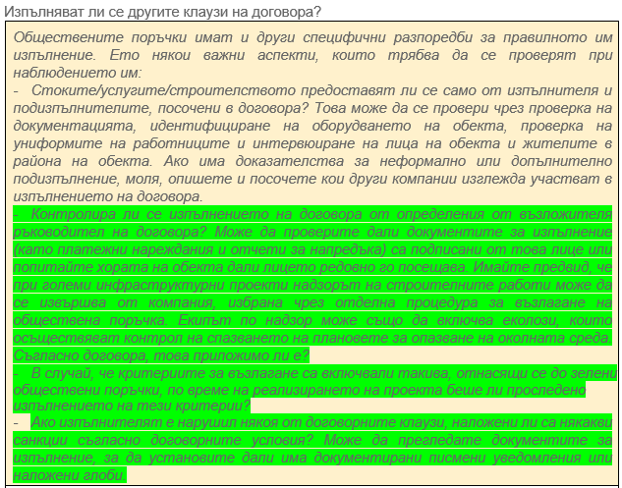
Изпълняват ли се другите договорни клаузи?
Защо надзорът е важен?
Слаб/липса на надзор – място за КМ2
Надзорът може да игнорира фантомни подизпълнители (КМ3)
Отбелязвайте фактите, не формулирайте обвинения
Какво проверяваме
Подписват ли се отчетите/ плащанията от посочения ръководител?
Доказателства за редовни посещения (дати, записки)
Посочена ли е фирма за надзор и присъства ли на обекта?
Notes:
В тази част от формуляра се пита дали се спазват други ключови клаузи от договора. За строителните проекти най-важната обикновено е надзорът.
Повечето строителни договори изискват назначен ръководител/контролиращ от страна на възложителя, а често и отделна фирма за строителен надзор и отговорник по околна среда. Вашата задача е да проверите дали тези функции са реални и действащи, или са само имена на хартия.
Потърсете информация относно: – Кой подписва отчетите за напредъка и платежните нареждания – посоченият ръководител ли е или някой друг? – Дали има доказателства за редовни посещения на обекта – датирани записки/докладни от обекта, доклади от инспекции, снимки – през целия период на изпълнение. – Ако е посочена фирма за надзор, дали действително виждате тяхното лого на обекта или в докладите.
Когато не виждате подписи от ръководителя, само един доклад в накрая или доклади, които изглеждат написани „под индиго“, описвате това накратко: – „Назначен ръководител: инж. X – няма подписи на междинните доклади за напредъка; само окончателен сертификат за приемане.“ – „Отделна фирма за надзор Y, посочена в договора; няма доказателства за присъствие на място, липсват доклади.“
Такива случаи показват слабост в контрола, която може да се прояви и в трите модела: – При КМ2, слабият надзор улеснява изливането на по-малко бетон, полагането на по-тънък пласт асфалт, пропускането на дренаж или засаждането на по-малко дървета, като същевременно се получава заплащане за целите количества. – При КМ3, „спящ“ ръководител няма да забележи, че работата се извършва от непосочени в договора подизпълнители. – При КМ1, надзорът може да одобри значителни изменения, без проверка дали допълнителните работи наистина са били необходими или извършени.
Тук не обвинявате отделни професионалисти; просто документирате дали системата за контрол, която би трябвало да защитава публичните средства, действително функционира.

Slide 16
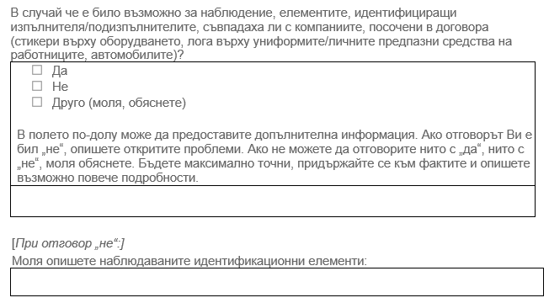
Декларирани спрямо наблюдавани на терен изпълнители
Какво проверяваме
Логота върху ЛПС, превозни средства, машини, табели на обекта
Сравнете със списъка с изпълнители и подизпълнители
Ако има допълнителни имена → посочете ги точно
Връзка с корупционен модел 3
Допълнителни / скрити фирми = сигнал за фантомни подизпълнители
Впоследствие може да подкрепи съмнения за КМ2 и конфликт на интереси
Винаги записвайте къде и кога сте ги наблюдавали
Notes:
Това е „близнакът на терен“ на проверките за подизпълнителите, които направихме при кабинетното проучване. Вече видяхме по документи кой трябва да извършва работата. Сега си задаваме въпроса: кой всъщност е на обекта?
Приемете това като търсене на лого. Докато се разхождате из обекта, разгледайте внимателно: – наименавонията на фирмите върху багери, камиони и други машини; – логата върху светлоотразителни жилетки, якета и каски; – наименавонията върху контейнерите, офис кабините и информационното табло на обекта.
След това сравнете тези наименования с изпълнителя и подизпълнителите, посочени в договора. – Ако съвпадат, отбелязвате „Да“. – Ако видите наименования на фирми, които не са посочени никъде в документие, отбелязвате „Не“ и ги изброявате: точното наименование, къде сте го видели и кога. Например: „RoadLine S.R.L. – лого върху камион за асфалт и личните предпазни средства (ЛПС) на работниците на северния вход, наблюдавано на 8 май 2027 г., 14:30 ч. – приложени снимки.“ – Ако не можете да разчетете наименованията имената или да видите някакви идентификатори, посочете „Друго“ и обяснете.
Допълнителните фирми на място са класическа индикация за КМ3 – Неправомерно или фантомно подизпълнение: фиктивни фирми печелят търга и прехвърлят работата на други; или политически свързани фирми, работещи без надлежен подбор.
Това поле може да подпомогне и за разкриването на КМ2: ако впоследствие пътят се разпадне или дренажът се повреди и знаете коя скрита компания всъщност е била на обекта, е много по-лесно да се разбере откъде е възникнал проблемът с качеството. И ако тези компании-фантоми принадлежат на служители от администрацията или на проектанта, същите наблюдения водят до опасения за конфликт на интереси.
Отново, не етикетирате нищо като „незаконно“. Просто се уверявате, че разликата между декларираните и наблюдаваните изпълнители е ясно документирана.

Slide 17
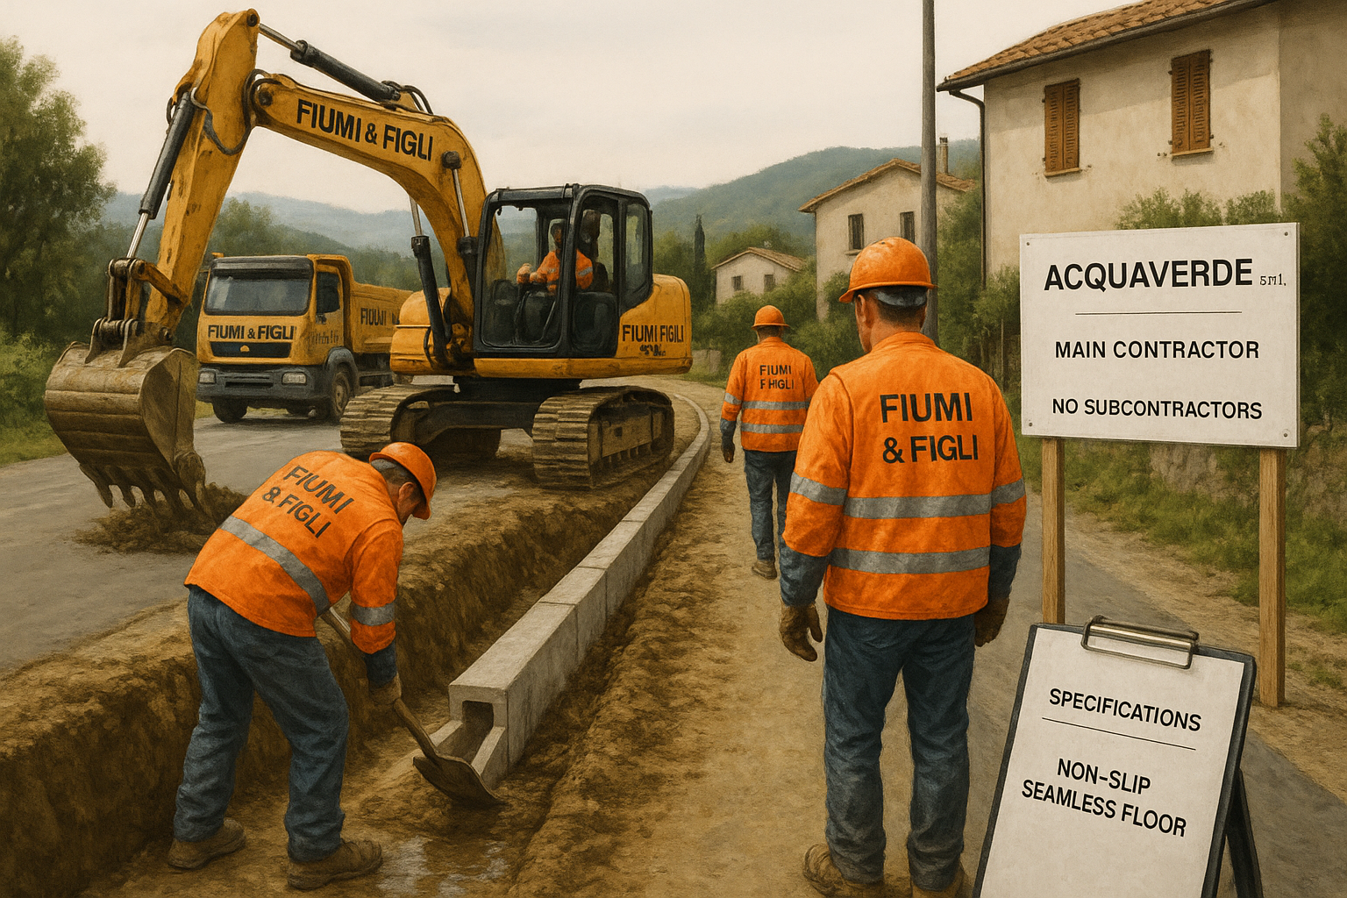
Да се поупражняваме
Малък проект в село Вале Верде финансира нов канал за отвеждане на дъждовни води по една от улиците в селото.
Документацията за договора сочи:
Главен изпълнител: AcquaVerde s.r.l.
Подизпълнители: няма оторизирани
По време на посещението си на терен констатирате:
Лого Fiumi & Figli SNC на всички камиони, багери и униформи на работниците
Съседите казват, че тази фирма извършва всички работи
Как отбелязвате това в доклада си?
Не правите нищо; подизпълнението е забранено в договора, така че това не може да бъде подизпълнител
Отбелязвате „Fiumi & Figli SNC“ като непосоченв договора (под-)изпълнител с дата, място и снимки
Отбелязвате „незаконно възлагане на подизпълнители“
Notes:
Верен отговор: b.
Да разгледаме как работи на практика. Този въпрос ни връща към Корупционен модел 3 – Неправомерно или фантомно подизпълнение, в конкретния случай – при малък проект за отвеждане на вода от валежи.
Сценарият е прост: – По документи, договорът за строителството на канала във Вале Верде гласи: Главен изпълнител: AcquaVerde s.r.l. и няма оторизирани подизпълнители. – На място обаче всеки видим идентификатор/лого принадлежи на друга компания: на багерите, камионите и жилетките пише Fiumi & Figli SNC, а жителите от района казват, че това е фирмата, която извършва работите.
Въпросът е: Какво правят наблюдателите в този случай?
Верният отговор е b.: Отбележете Fiumi & Figli SNC като непосочен (под-)изпълнител с дата, място и снимки от наблюдението и третирайте това обстоятелство като потенциална „червена лампичка“ за наличие на Корупционен модел 3.
Защо не е a.? – Защото фактът, че по документи няма оторизирани подизпълнители всъщност прави ситуацията по-подозрителна, а не по-малко. Ако на място се появи съвсем различна фирма, по всяка вероятност, тя работи неофициално или чрез някакво скрито споразумение.
Защо не е c.? – Защото наблюдателите трябва да останат неутрални и да основават констатациите си на факти. На този етап те все още не знаят дали има официално споразумение за съвместна работа, спешно наемане или нарушение на правилата. Директното използване на изрази като „незаконно“ и посочване на конкретни лица би надхвърлило ролята на наблюдателите. Това неизбежно би могло да доведе до обвинения в корупция срещу кмета, което не е нашата цел.
Вместо това, използвайте формуляра на iMonitor по следния начин:
В Стъпка 1, раздел Б – отговорете с „Да“ на въпроса „По време на наблюдението на място, установили ли сте компании, ангажирани с изпълнение/доставки, които не фигурират официално в договора като изпълнители или подизпълнители?“ и въведете: – Наименование: Fiumi & Figli SNC – Място: Дренажна площадка Valle Verde, главна улица – Дата и час на посещението – Доказателство: приложени снимки на багер, камион и лога върху ЛПС на работниците.
В Стъпка 2 – Декларирани спрямо наблюдавани изпълнители (въпросът от предходния слайд) – отбележете „Не“ и отново напишете кратка, неутрална бележка, че компанията, наблюдавана на обекта не отговаря на официалните документи.
Една неутрална формулировка би могла да бъде: „В документацията по договора е посочен AcquaVerde s.r.l. като изпълнител; няма оторизирани подизпълнители. По време на посещението на място върху всички машини и ЛПС на обекта е наблюдавано лого на Fiumi & Figli SNC; не бяха наблюдавани идентификатори на AcquaVerde. Жителите от района съобщиха, че Fiumi & Figli извършват работите. Приложени са снимки.“
Ключовото послание: Когато компанията, която действително работи по малък публичен проект, е различна от посочената в договора – особено когато по документи „няма оторизирани“ подизпълнители – това е сериозна индикация за Корупционен модел 3. Вашата задача е внимателно да документирате този пропуск, а не да отправяте прибързани обвинения.

Slide 18
Приключени проекти: степен на завършеност и състояние
Какво проверяваме
Налични ли са всички основни елементи?
Съоръженията използваеми и безопасни ли са?
Ила ли вече дефекти/повреди?
Връзка с корупционен модел 2 (и КМ1)
Липсващи / непълни работи или съоръжения → непълно изпълнение
Дефекти на ранен етап → ниско качество
Ако проблемите са свързани с изменения → КМ1 + КМ2
Notes:
За проекти, отбелязани като завършени, формулярът задава последен набор от въпроси.
На първо място, следва да проверите дали изпълнителят е изпълнил изцяло заложеното по договор. Налице ли са всички основни елементи – пълната дължина на пешеходната пътека, всички автобусни спирки, всички съоръжения на детската площадка, цялата отводнителна мрежа? Или нещо очевидно липсва?
След това, направете оценка дали строителните работи са останали в приемливо състояние, особено ако посещението на обекта е проведено няколко месеца след завършването му. Има ли пукнатини по тротоарите, потъващи капаци на шахти, счупени ли са пейките или новозасадените дръвчета са изсъхнали?
На трето място, се питате дали обектът е напълно функциониращ: – Улицата отворена ли е и може ли да се използва безопасно? – Реновираната училищна сграда действително ли се използва? – Дренажният канал отвежда ли правилно водата, когато вали?
В случай, че отговорът е „Не“, опишете няколко конкретни примера: – „Две от четирите планирани автобусни спирки липсваха към момента на посещението; само основи.“ – „Настилката на новопавирана улица има множество пукнатини и дупки осем месеца след завършването ѝ.“
Тези констатации отразяват главно корупционен модел 2 – Некачествено или непълно изпълнение в сравнение с разплатеното. Договорът може да изглежда перфектно на хартия, но ако работите липсват или бързо се разпадат, гражданите не получават това, за което са платили.
В някои случаи проблемите със завършените работи могат да сочат и към КМ1: например, в случаи, кагота скъпи промени са обосновани с „подобряване на издръжливостта“, докато в действителност, наскоро обновеният път вече дава дефекти. Вашите точни бележки тук, ще помогнат за пресъздаването на тази картина.

Slide 19
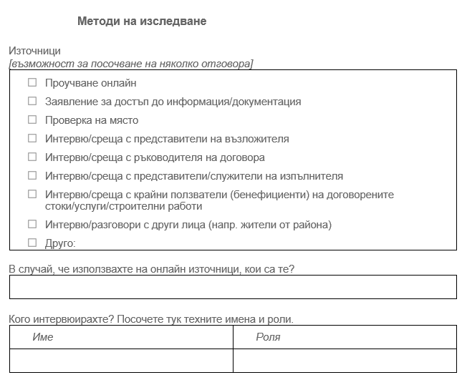
Доказателства и прикачени файлове
Notes:
Последната стъпка във формуляра е да подкрепите всичките си отговори с доказателства.
Първо, следва да посочите какви методи сте използвали – оглед на място, преглед на документи, онлайн проучване, интервюта. Това ще помогне на четящите доклада да разберат доколко убедителни са Вашите наблюдения.
Второ, използвайте полето за прилагане на файлове, за да прикачите важни документи и визуални материали: – основните страници от договора, показващи обхвата, стойността на договора и продължителността; – всички допълнения или изменения към него; – избрани отчети за напредъка и платежни нареждания; – и – особено важно – снимки или кратки видеоклипове от сайта.
За всеки файл се опитайте да включите кратка бележка, която да дава отговор на четири въпроса: – КАКВО е показано – „липсваща част от бордюра“, „лого на непосочен подизпълнител“; – КЪДЕ – „северният край на улица X“, „детска площадка в село Y“; – КОГА – дата на посещението или екранна снимка; – КОЙ – само ако е важно, например името на фирма върху камион.
Тези приложения са това, което трансформира Вашия доклад от „мнение“ в проверим запис. Те подкрепят индикациите за възможно наличие на трите корупционни модела: – документи и снимки на липсващи работи и съоръжения подкрепят КМ2; – заповеди за изменения и доклади за напредъка подкрепят анализа по КМ1; – снимки на компании-фантоми на обекта подкрепят КМ3.
Добрите доказателства Ви защитават и като наблюдател: Вие не повдигате обвинения, а просто показвате разликите между картината по документи и на терен.

Slide 20
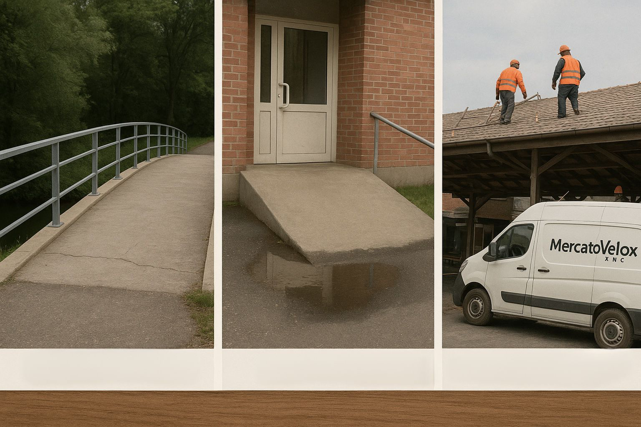
Да се поупражняваме
A | B | C
Notes:
*Забележка: Тук нама верен отговор – упражнението цели да провокира отворена дискусия (по избор за обучаващите).
Последното упражнение тук е малко по-различно – ще разгледаме три мини-ситуации едновременно: Представете си, че Вашата група за мониторинг може да посети само един обект тази седмица. На слайда виждате три нови обществени проекта:
Ситуация А – Пешеходен мост – Нов пешеходен мост над малка рекичка е официално отбелязан като завършен. – Когато се вгледате внимателно, виждате пукнатини, които вече се появяват в бетонната настилка. – Липсва една секция от предпазния парапет около средата на моста.
Ситуация B – Рампа на здравна клиника – Местна здравна клиника има чисто нова рампа за достъп на пациенти. – Рампата изглежда много стръмна, няма парапет, а след дъжд в долната част се събира вода. – Работите са сертифицирани като завършени и 100% платени.
Ситуация C – Покрив на селския пазар – Ремонт на селския пазар. – Информационното табло на обекта посочва „Servizi Cittadini s.r.l.“ като изпълнител и е отбелязано „няма оторизирани подизпълнители“. – Върху всички превозни средства и върху униформите на работниците на обекта се вижда различно наименование и лого: „MercatoVelox SNC“ – фирма, която не фигурира в документацията по договора.
Въпросът е: Кой от тези три проекта бихте посетили приоритетно и защо? Можете да изберете и A, и B, и C – тук няма един-единствен верен отговор. Важното е как свързвате избора си с трите корупционни модела.
Нека да свържем всяка ситуация с нашите модели:
Ситуация А – Пешеходен мост – Основният риск тук е от Корупционен модел 2: некачествени строителни работи и възможни проблеми с безопасността на обект, който вече би трябвало да обслужва пешеходци. – Ако е имало много промени в договора, е възможно да има и връзка с КМ1.
Ситуация B – Рампа на здравната клиника – Отново много сериозна индикация за КМ2: рампата би трябвало да осигурява безопасен достъп, но дизайнът и качеството очевидно не отговарят на тази цел – твърде стръмна, без парапет, стичане на вода. – Това представлява и проблем за общественото здраве и безопасност, което може наклони везните към посещение именно на този обект.
Ситуация C – Покрив на селския пазар – Класическа следа за корупционен модел 3: фирмата, извършваща работата на обекта – „MercatoVelox SNC“ – не съответства на изпълнителя, посочен на таблото и в документите. – Това може да сочи към скрити подизпълнители, фиктивни фирми или политически връзки зад ремонта на пазара.
Отделете малко време, за да помислите кой би бил Вашият избор:
Някои от Вас може да изберат Ситуация B, защото липсата на безопасност при достъп до клиниката пряко засяга уязвими пациенти.
Други може да изберат Ситуация А, тъй като мостът съчетава видими структурни проблеми със съоржение, което се използва от всички жители в населеното място.
Трети може да изберат Ситуация C, защото нерегламентирани компании, наблюдавани на място, биха могли да разкрият по-широка мрежа от КМ3, засягаща няколко договора, не само този.
В инструмента iMonitor трите ситуации ще бъдат регистрирани на различни места:
При ситуации А и B, основните несъответствия следва да бъдат маркирани при въпроса за проверка на количествата и качеството спрямо извършените плащания, използвайки логиката „три елемента с повече от 5% отклонение“ и въпроса дали съоръженията са използваеми и безопасни.
Ситуация C следва да бъде регистрана първо при въпросите от кабинетното проучване – подизпълнение, а след това в Изпълнение на договора – декларирани срещу наблюдавани на обекта изпълнители, където следва да отбележите, че логото на „MercatoVelox SNC“ е наблюдавано върху превозни средства и униформи, въпреки че в договора „Servizi Cittadini s.r.l.“ е посочен за единствен изпълнител.
Ключовото послание тук е:
Никога няма да имате време да проследите всеки риск и обект. Инструментът iMonitor Ви помага надлежно да ги документирате, а след това Вие – или Вашата група за наблюдение – да решите кои от тях да посетите приоритетно, предвид осъществимостта на посещението и важността на обекта за местната общност.

Slide 21

Днес научихте:
Как да използвате специалните полета, свързани с поръчки за строителство, за проверки дали реалността на обекта съответства на договореното по документи (график на изпълнението, количества, качество, плащания)
Как при посещения на терен да разпознавате и документирате индикации за корупционните модели 1-3: разминавания при допълнителните работи/измененията, некачествени/липсващи работи и фантомни подизпълнители
Как на практика да документирате евентуални проблеми с достъпа, надзора и да представяте доказателства (лога, снимки, дати) по фактологичен и неутрален начин
Автор: Emma O’Connell – Експерт по обществени поръчки и Изследовател по правни въпроси (iMonitor 2.0)
Notes:
Благодаря ви, че гледахте презентацията за Част 3 от Модул 3.
В тази сесия излязохме от стаята с документите и се пренесохме на строителната площадка. Основната ни цел беше проста: озовавайки се на ремонтираната улица, пред площада или в училищната сграда, да видим дали документалната следа отговаря на действителността.
Направихме това, като преминахме през различните въпроси, свързани с поръчки за строителство, в Стъпка 2 от формуляра за доклад от наблюдението, вземайки предвид трите корупционни модела.
На първо място, разгледахме възможностите за достъп и статуса на изпълнението. Видяхте как в първите въпроси се пита: Успяхте ли да осъществите посещение на място? и На какъв етап е изпълнението на проекта? – не е започнало, текущо или завършено?
Може да звучи елементарно, но всъщност очертава две важни неща:
Кара ни да регистрираме всяко възпрепятстване на достъпа – кой е отказал, кога и защо. Само по себе си това не представлява корупция, но при строителните проекти често е знак, че някой се чувства неудобно от външно наблюдение и разкриване на евентуални проблеми свързани с КМ1, КМ2 или КМ3.
Освен това, ни дава отметка за време: дали разглеждаме незавършен обект, в процес на изпълнение, или вече завършено инфраструктурно съоръжение, което вече би следвало да се използва.
На второ място, разгледахме закъсненията спрямо графика, количествата и качеството през призмата на корупционен модел 2. При обекти в процес на изпълнение използвахме полетата относно:
Спазването на планирания график; и
Съответствието на количествата и качеството, които наблюдаваме, спрямо написаното в договора, количествено-стойностната сметка и отчетите за напредъка.
Специално се фокусирахме върху принципа „три елемента с повече от 5% отклонение“. Вместо да се опитваме да измерваме всичко, избираме няколко много видими елемента – квадратни метри паваж на селска улица, линейни метри бордюр, оборудване за детски площадки, пейки, дървета – и се питаме: Има ли явна разлика между това, което трябва да бъде налично, и това, което в действителност е на терен?
Винаги, когато тази разлика е голяма и фактурите показват, че дейностите вече са платени, наблюдаваме сериозна индикация за Корупционен модел 2 – некачествено или непълно изпълнение в сравнение с разплатеното.
Трето, свързахме наблюденията си с финансовата следа. Въпросът за съответствието на плащанията спрямо наблюдавания статус на изпълнението помага да сравним платежните нареждания и сертификатите за напредък с наблюдаваното в действителност.
Ако ремонтът на малък мост е платен на 100%, докато в действителност настилката е завършена само наполовина, не е нужно да спекулираме относно мотивите. Просто описваме несъответствието: платено спрямо построено. Това превръща КМ2 от подозрение в ясно, документирано несъответствие, което компетентните органи или журналистите могат впоследствие да проследят.
Четвърто, върнахме се при измененията на договорите – този път от практическа гледна точка. Предишния път проверихме дали измененията са надлежно подписани, публикувани и документално обосновани. В тази част – използвахме въпроса „Наблюдаваните на място промени съответстваха ли на подписаните/заплатените и одобрени от възложителя изменения?“
Точно тук се проявява Корупционен модел 1 – Необосновани изменения на договора. Научихме как да:
Отбелязваме допълнителни работи, които сме наблюдавали на обекта, но които не фигурират в документацията като официални изменения; и
Установяваме документирани изменения, водещи и до промяна в стойността, които всъщност не са били доставени или постоени.
При малки инфраструктурни проекти това може да изглежда като „нова паркинг зона“, която съществува по документи, или „корекция на дизайна“, която води до несъществено реално подобрение, но резултира в допълнителни средства и време за изпълнение. Когато наблюдаваме разминавания между измененията по документи и на терен, обикновено налице са едновременно КМ1 и КМ2.
Пето, фокусирахме се върху това кой всъщност извършва работите – проявленията на КМ3 на място. Въпросите относно наблюдаваните на обекта лога и други идентификационни елементи ни помагат да направим сравнение между:
изпълнителя и подизпълнителите, фигуриращи в договора; и
логата и наименованията, които наблюдаваме върху машини, камиони, лични предпазни средства и табели на строителната площадка.
Когато всичко съвпада – това е успокояващо. Но ако виждаме наименования на компании, които не са преминали през процедурата за подбор – това може да сочи към Корупционен модел 3 – Неправомерно или фантомно възлагане на подизпълнители.
При малък прокет за отводняване това може да е политически обвързана компания, която внезапно се появява, докато извършва изкопните работи, въпреки че търгът е спечелен от съвсем различна друга фирма. Посочвайки наименованието на компанията, точните място, дата и час на наблюдението – научихме как това наше наблюдение се превръща в доказателство за последващи проверки.
Шесто, засегнахме надзора и други договорни клаузи. Във формуляра има въпроси относно другите договорни задължения, както и дали лицето, отговорно за контрола/наздора, действително присъства на обекта.
Слабият или символичен надзор не е отделен модел за корупция, а е слабост в контрола, която улеснява вече очертаните три модела и позволява:
необоснованите изменения да минат безконтролно;
некачествените материали и липсващите елементи да бъдат сертифицирани като доставени или завършени; и
фантомни подизпълнители да работят пред очите на всички.
Вашите бележки за това кой подписва отчетите и колко често обекта се посещава от отговорниците по контрола, помагат да се покаже дали „предпазващият колан“ на проекта е стегнат или разхлабен.
Накрая, затворихме цикъла с представянето на доказателства. Последните полета от въпросника ни напомнят да запишем методите си на проучване – оглед на място, онлайн проучване, интервюта – и да приложите договори, допълнения, снимки и други файлове с кратки описания: какво, къде, кога, кой.
Тук Вашите наблюдения стават част от по-широките антикорупционни усилия. По този начин се гарантира, че всичко, което сте документирали относно достъпа, количествата, плащанията, измененията и фирмените лога, впоследствие може да бъде проверено от някой, който не е посетил обекта заедно с вас.
И така, да обобщим Част 3 в три водещи въпроса относно посещението на терен:
Съответстват ли работите, които виждаме, на обхвата, количествата, графика и измененията, одобрени по документи? – проверка на индикации за КМ1 и КМ2.
Съответстват ли фирмите на обекта на тези в договора? – индикации за КМ3, а понякога и конфликт на интереси – който може да стои и зад трите модела.
Осъществява ли се надзор/контрол на изпълнението? – условията, които могат да направят осъществяването на корупционните модели или лесни, или трудни.
В част 4 от Модул 3 ще се придържаме към същата логика на документиране на наблюденията си, но ще разгледаме как подобни проверки биха могли да се приложат към поръчки за стоки и услуги като хипотетични допълнения към формуляра: как да се анализират приемателни протоколи, отчети за работно време и кой всъщност е извършил консултантска или надзорна работа.
Благодарим Ви, че завършихте Част 3 от Модул 3.

